Slide 1


(2003-2021)
Análisis de Estadísticas NBA
Germán Eduardo López Búcar

Slide 2
Conocer el proyecto:
La NBA es la liga de básquet más popular del mundo y cada temporada los fanáticos de todos lados se emocionan con la posibilidad de ver a sus equipos favoritos en temporada regular y luego en los playoffs, donde la competencia se intensificaba y cada partido es muy importante.
Exploraremos cómo las estadísticas de los partidos pueden afectar o influir en el resultado del mismo y también las características de los jugadores y equipos de la competición.
Información destinada a los equipos de la NBA, para la toma de decisiones en las estrategias de juego.

Slide 3

Objetivo:
Lograr un análisis completo de todas las variables de un partido, y ver como afectan al resultado del mismo. Analizar también las estadísticas individuales de los jugadores y de los equipos, conocer mejor las cualidades más relevantes del juego. Lograr un algoritmo que prediga con precisión el resultado de un partido y otro que agrupe a los jugadores de acuerdo a sus cualidades.

Slide 4
NOTE:
To change images on this slide, select a picture and delete it. Then click the Insert Picture icon
in the placeholder to insert your own image.
Etapas del proyecto:
EDA
Data Wrangling
Modelos
Transformaciones de los datos originales, limpiarlos y prepararlos para el análisis
Creamos distintas tablas de datos, enfocado a distintos puntos del juego, como la NBA en general, temporada regular, playoffs, jugadores y equipos.
Análisis y gráficos de datos:
Análisis Univariado
Análisis Bivariado
Preguntas y su análisis
Aplicamos los modelos y exponemos una conclusión con ayuda de métricas:
Algoritmo de clasificación ( NBA )
Algoritmo de agrupación ( Jugadores )

Slide 5

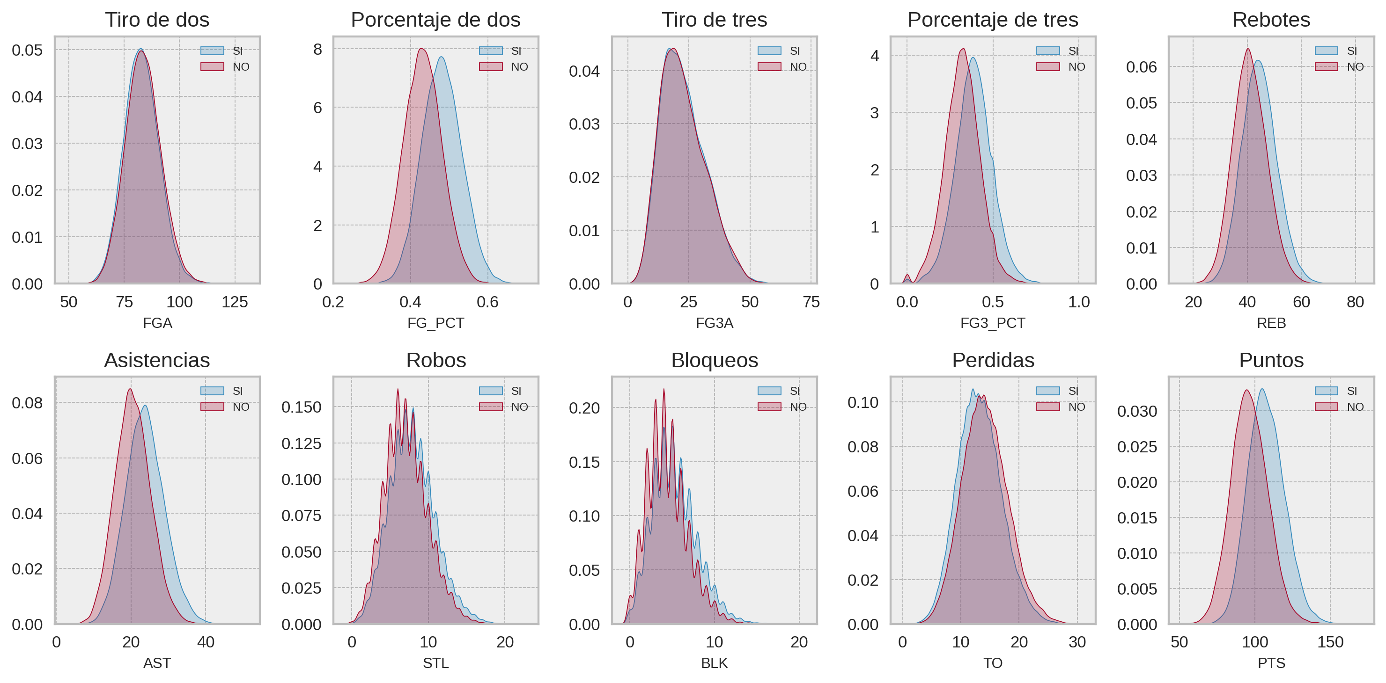
Analizando algunas estadísticas de manera individual de todos los partidos de la NBA, podemos ver a simple vista que las variables cambian (densidad) cuando las combinas con otra como “victory” (que indica si el partido se perdió o gano). Por lo que podemos decir que son parámetros importantes en el resultado de un partido, los que mas se destacan son “Puntos” y “Porcentaje de dos”, también se diferencian en “Porcentaje de tres”, “Asistencias” y “Rebotes”.

Slide 6
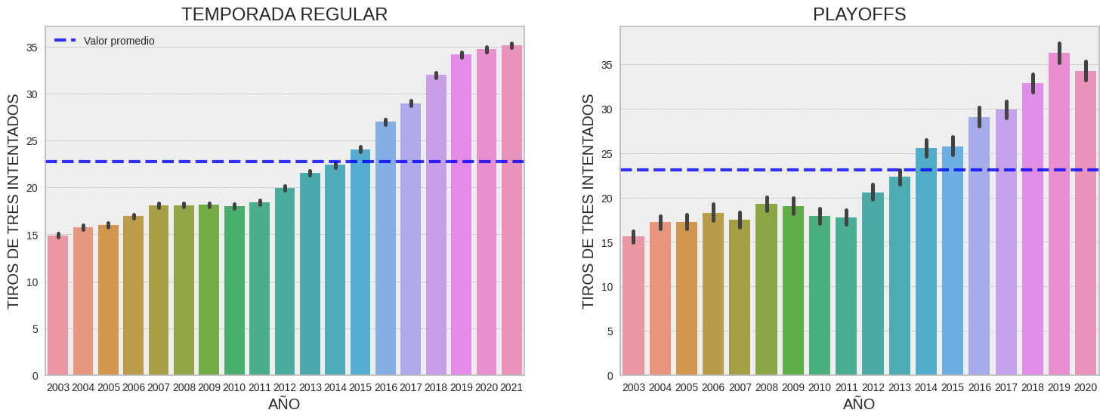
Posiblemente sea el aspecto de juego que más me llamo la atención del conjunto de datos, ya que presenta un aumento muy importante a lo largo de las temporadas tanto en temporada regular como en playoffs. Se puede ver claramente un estilo de juego distinto, intentando a lo largo de los años tener un mayor volumen de tiros de tres, interpretando que se tiene mas posibilidades de ganar el partido.

Slide 7
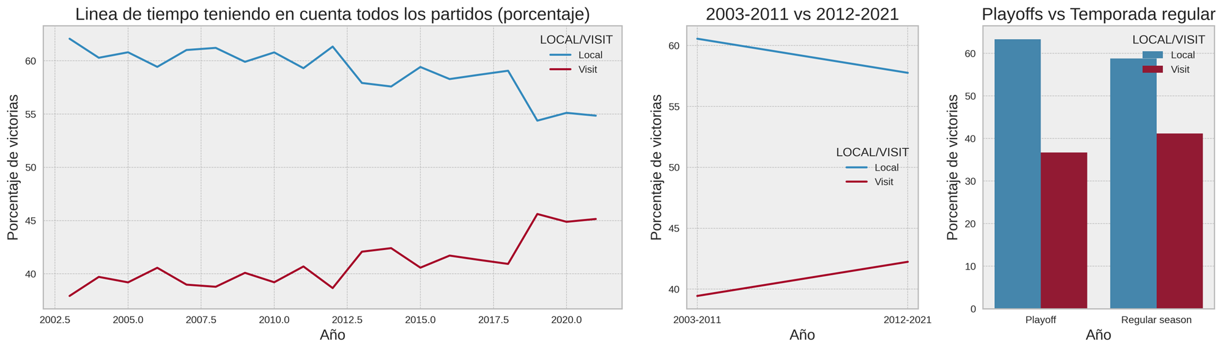
Jugar de local o vista:
Vemos una importante diferencia en el porcentaje de victoria de local con relación a las que se tiene de visita, tanto en temporada regular como en playoffs. También podemos ver que en playoffs la diferencia es mayor, es decir, pesa mas la Localia a la hora de definir un partido.

Slide 8
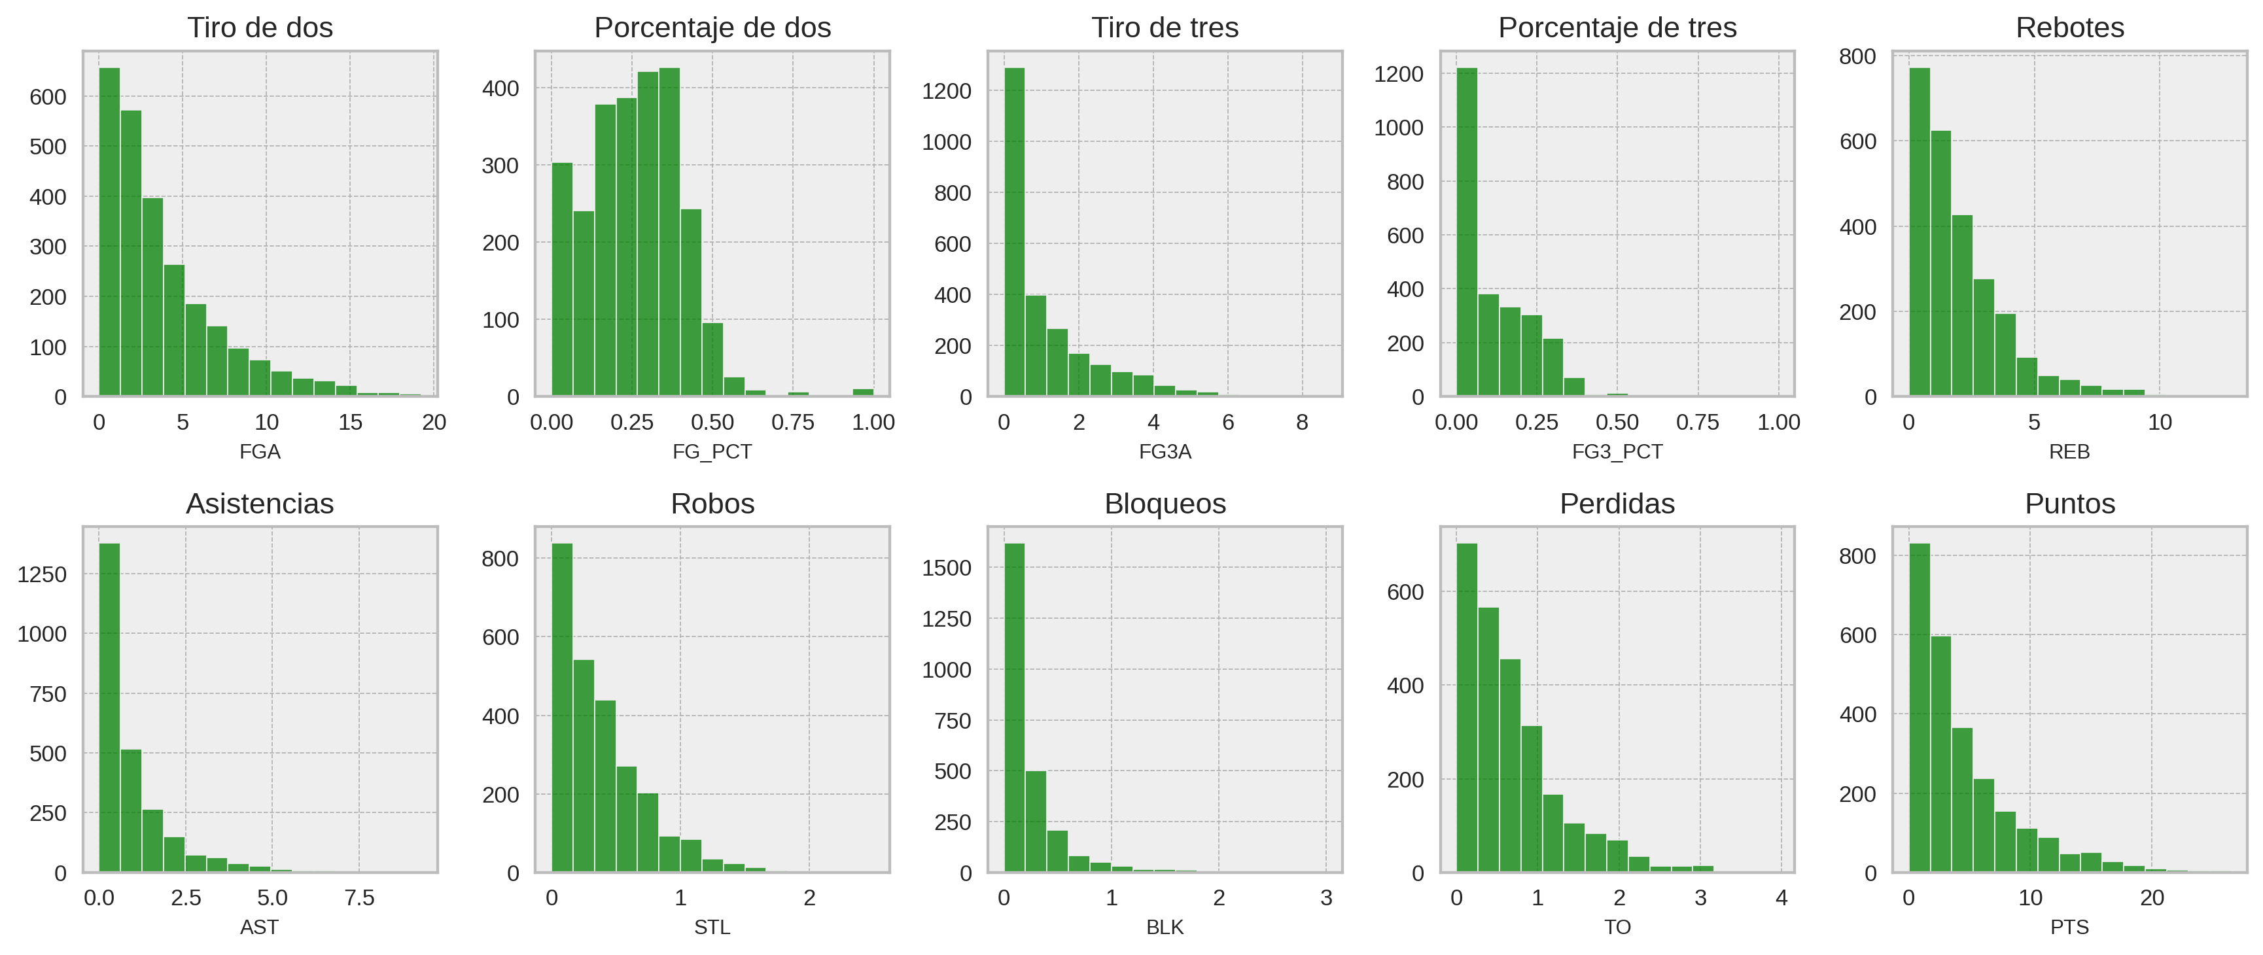
En el análisis de los jugadores, y con ayuda de estos gráficos se puede ver claramente que se ubican muchos valores en la zona baja del los mismos y poco en los valores altos. Lo cual es lógico ya que son pocos jugadores los que se destacan con relación al resto, cada equipo esta integrado por 12 jugadores, de los cuales 5 pueden jugar en cancha y generalmente 2 o 3 son los que se destacan en las estadísticas individuales.

Slide 9
Selección del algoritmo:
Algoritmo de Clasificación
Algoritmo de Agrupación
Utilizamos modelos como la Regresión Logística y Árbol de decisión para poder predecir el resultado de un partido.
Sobre el conjunto de datos de todos los partidos de la NBA.
Evaluamos las métricas y posibles hiperparametros.
Utilizamos modelos como el K-Means y Hirarchical para poder agrupar a todos los jugadores según sus cualidades y estadísticas.
Analizar los grupos creados
Evaluar las métricas de los modelos

Slide 10

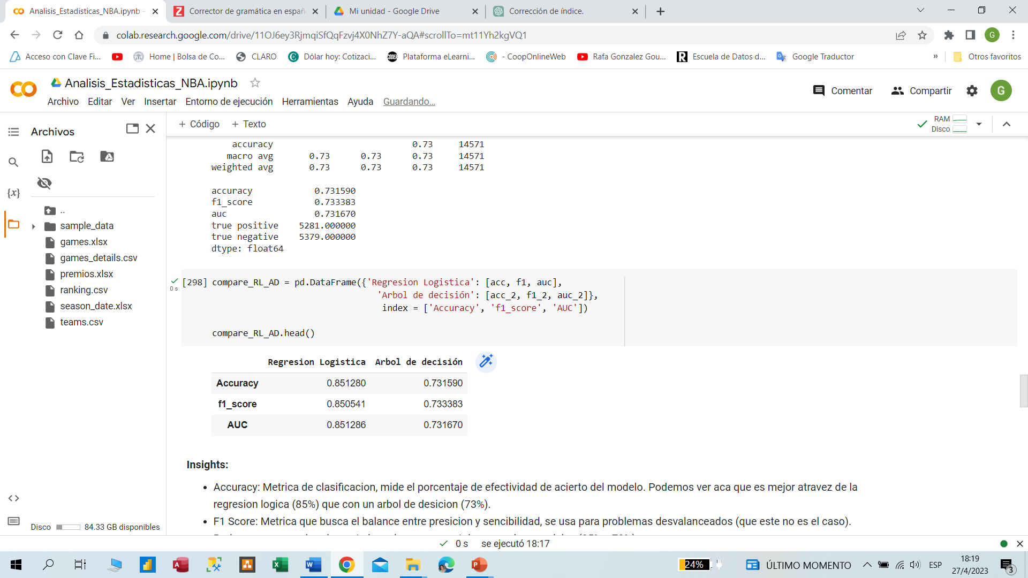
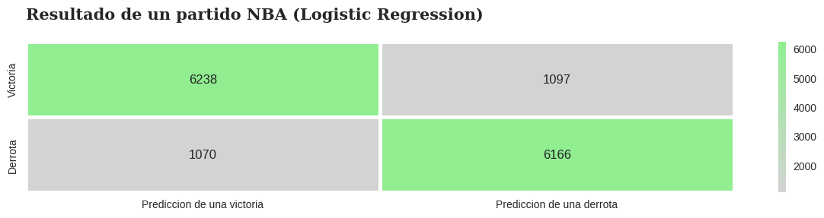
Algoritmo de clasificación:
Podemos ver que el mejor modelo para predecir una victoria (Resultado de un partido) es el de Regresión Logistica con un 85% de efectividad.
También se puede visualizar una matriz de confusión, donde podemos ver los aciertos cuando un partido se gana y cuando un partido se pierde.

Slide 11
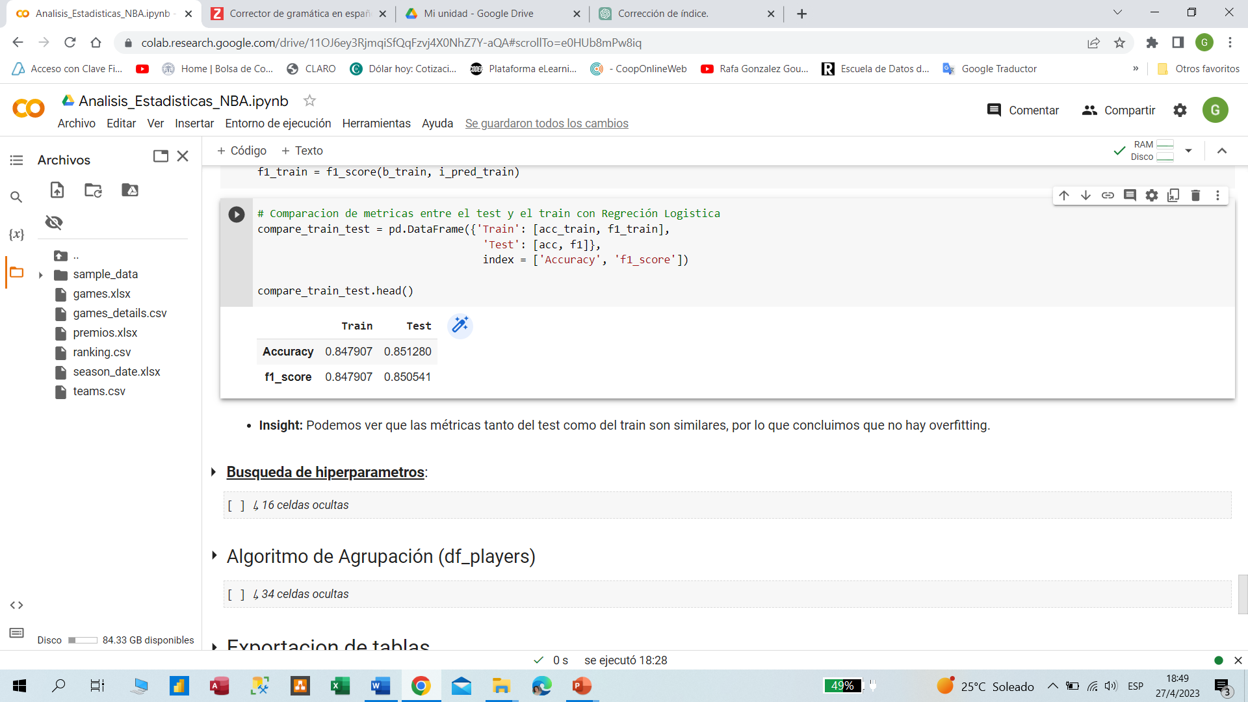
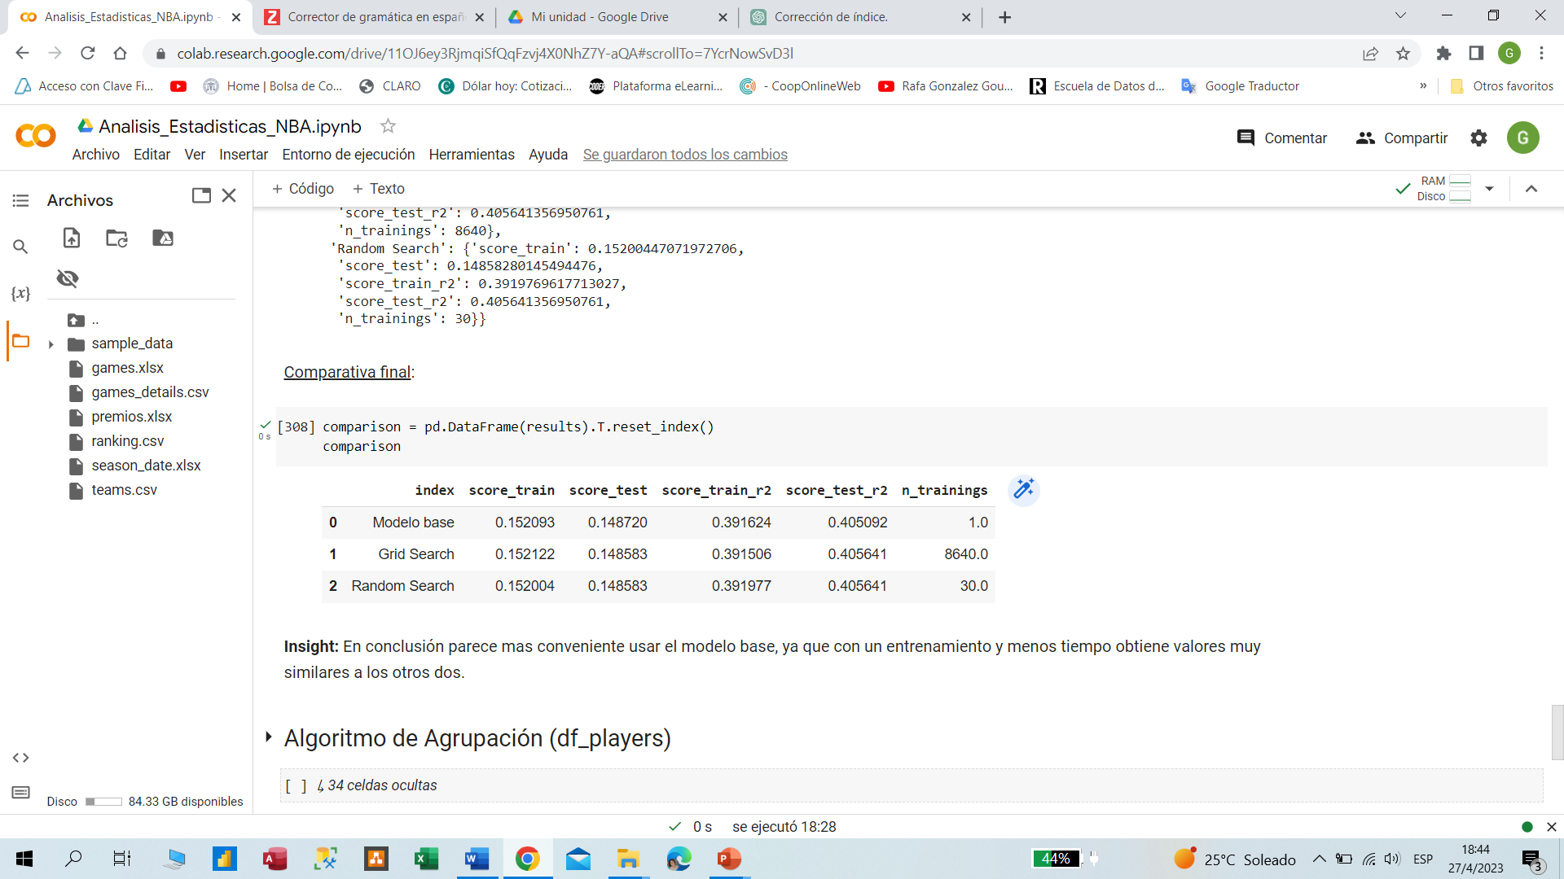
Hiperparametros:
En la primer tabla podemos ver que en el modelo base, las métricas tanto del “test” como del “train”, son similares, por lo cual concluimos que no presenta overfitting.
Luego en la tabla de abajo vemos la comparación con los modelos con hiperparametros, y nos parece mas conveniente el modelo base, ya que con un solo entrenamiento y mucho menor tiempo obtiene valores muy similares.

Slide 12
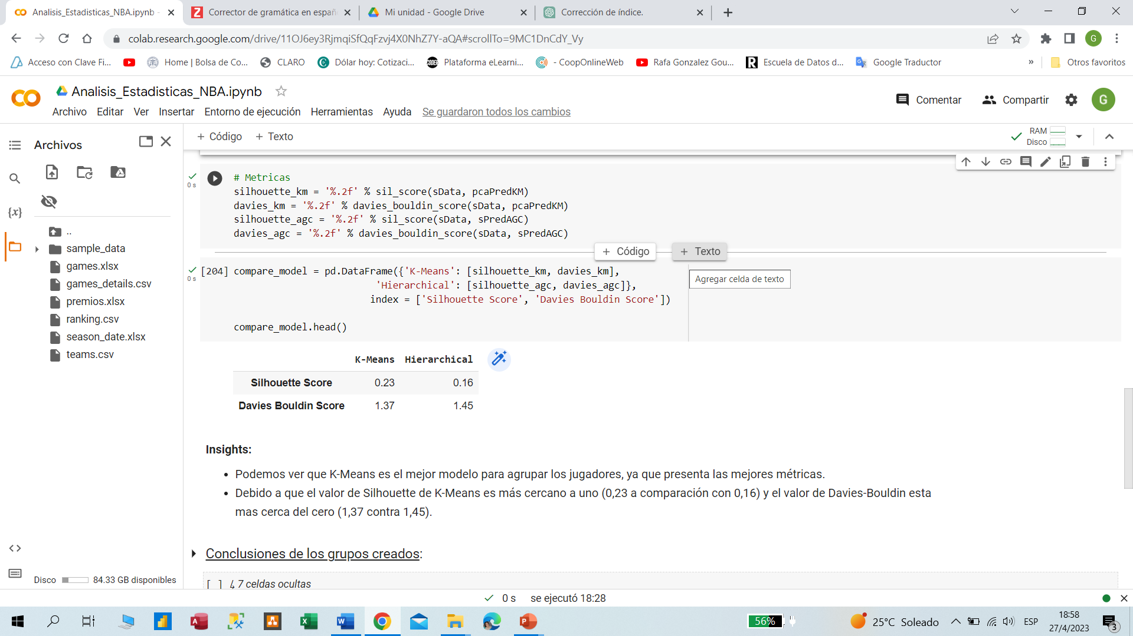
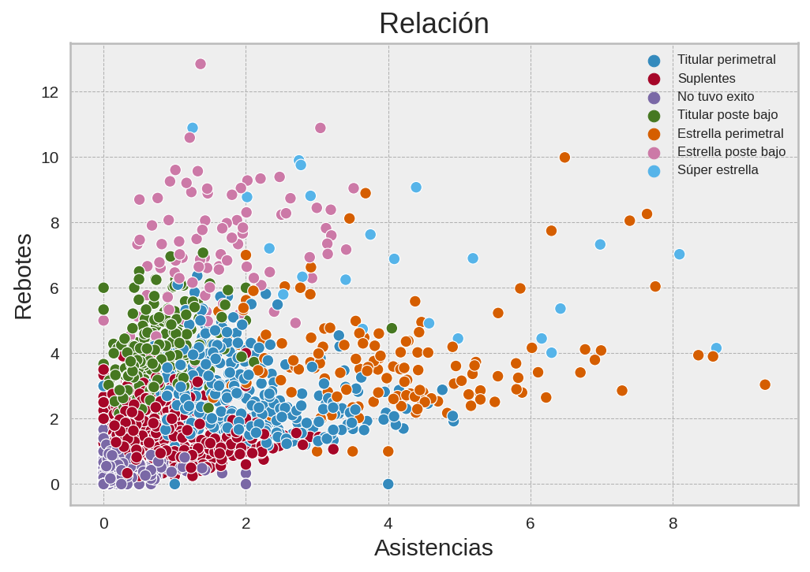
Algoritmo de Agrupación:
K-Means es le mejor modelo para agrupar los jugadores, ya que tiene mejores métricas (Silhouette Score esta mas cerca del 1, y Davies-Bouldin esta mas cerca del cero).
Los grupos son:
Super estrellas, Estrella perimetral, Estrella poste bajo, Titular perimetral, Titular poste bajo, Suplentes, No tuvo éxito.

